Slide 1
Η Ποιότητα στις Υπηρεσίες Υγείας
ΕΘΝΙΚΗ ΣΧΟΛΗ ΔΗΜΟΣΙΑΣ ΔΙΟΙΚΗΣΗΣ ΚΑΙ ΑΥΤΟΔΙΟΙΚΗΣΗΣ
ΚΣΤ΄ΕΚΠΑΙΔΕΥΤΙΚΗ ΣΕΙΡΑ «ΑΛΕΞΑΝΔΡΟΣ ΣΒΩΛΟΣ»
Β’ ΕΙΔΙΚΗ ΦΑΣΗ
ΕΙΣΗΓΗΤΡΙΑ
Δρ. ΠΑΡΑΣΚΕΥΗ ΘΕΟΦΙΛΟΥ
(Μέρος 4^{ο})
ΑΘΗΝΑ 2020

Slide 2
«Καλοί» δείκτες
Μετρήσιµοι | Μπορείς να τους µετρήσεις, να τους καταχωρήσεις;
Επιτεύξιµοι | Μπορείς να τους φτάσεις;
Ερµηνεύσιµοι | Όταν τους έχεις, καταλαβαίνεις τί σηµαίνουν;
Ρεαλιστικοί | Μπορείς να κάνεις κάτι;
Διαχρονικοί | Καλύπτουν βραχυπρόθεσµους και µακροπορόθεσµους στόχους;
Δεσµευτικοί | Δεσµεύουν όλο το προσωπικό;
Ισορροπηµένοι | Καλύπτουν έναν πλήρη κύκλο της δραστηριότητας;

Slide 3
Αξιολόγηση δεικτών ποιότητας
Σηµασία
Επιστηµονική αποδοχή
Σκοπιµότητα
χρησιµότητα
Aυνατότητες βελτίωσης Αξιοπιστία και Εγκυρότητα Η εφαρµογή και το κόστος Περιεκτική
Χαρακτηριστικά των µη αποτελεσµατικών µετρήσεων Εστιάζουν µόνο σε µετρήσεις που εύκολα πραγµατοποιούνται Εστιάζουν µόνο σε στόχους εύκολα πραγµατοποιήσιµους
Οι στόχοι είναι αυθαίρετοι
Δεν αλλάζουν µε βάση την αποκτούµενη εµπειρία

Slide 4
Μετρήσεις χωρίς νόηµα
[
Μόνο και µόνο επειδή ένας υπολογιστής µπορεί να υπολογίσει µια τιµή δεν σηµαίνει ότι πρέπει και να το κάνει κιόλας

Slide 5
Προειδοποιητική σηµείωση
Μέτρα που οδηγούν σε λάθος απόδοση
Η µέτρηση της απόδοσης των επαγγελµατιών είναι δύσκολη επειδή η πνευµατική εργασία είναι δύσκολο να µετρηθεί αντικειµενικά.
Το να ψάχνει κανείς παράγοντες που µπορούν να µετρηθούν δεν έχει ίσως ιδιαίτερη σηµασία.
Ουσιαστικά αποτελέσµατα που έχουν να κάνουν µε ιδέες, πληροφορίες και αποφυγή προβληµάτων µπορεί να είναι πιό δύσκολο να αξιολογηθούν αλλά σίγουρα είναι πιο αποτελεσµατικά
Mark Graham Brown (Mark Graham Brown has been consulting with organizations on improving performance since 1979.)

Slide 6
Προσοχή στους δείκτες που αφορούν στους ασθενείς
Θεωρητικά, οι δείκτες αυτοί είναι οι καλύτεροι για την αξιολόγηση της ποιότητας αλλά είναι και πολύ δύσκολο να µετρηθούν διότι:
υπάρχουν πάρα πολλές µεταβλητές και αστάθµητοι παράγοντες όπως:
η ηλικία, οι υποκείµενες παθήσεις, η µέθοδος θεραπείας,
Επιπλέον απαιτείται η συλλογή µεγάλου όγκου λεπτοµερών δεδοµένων και µεγάλες χρονικές περιόδους συλλογής.
David Hsia
Medicare Quality Improvement Bad Apples or Bad Systems?
JAMA. 2003;289:354-356.

Slide 7
Πόσοι δείκτες πρέπει να καθορισθούν ;
Το ξεκίνηµα µε την παρακολούθηση 10-12 δεικτών είναι συνήθως ικανοποιητικό.
Έχει σηµασία η ποιότητα και η καταλληλότητα.

Slide 8
Οκτώ βήµατα για την ανάπτυξη Επιτυχηµένων Δεικτών
Στόχος
Μεθοδολογία
Όρια
Ερµηνεία
Περιορισµοί
Παρουσίαση
Πρόγραµµα δράσεων
Ολοκλήρωση

Slide 9
ΑΝΑΠΤΥΞΗ ΔΕΙΚΤΩΝ
Στόχος | Τι θέλουµε να µετρήσουµε
Μεθοδολογία | Πώς θα συλλέξουµε τα δεδοµένα Ποιος Πόσο συχνά
Όρια | Αποδεκτά, Ανησυχίας, Μη αποδεκτά, Κρίσιµα
Παρουσίαση | Γραφικά ή κείµενο
Ερµηνεία | Τι σηµαίνει ; Επηρεάζει την ποιότητα;
Περιορισµοί | Μη αναµενόµενες / µη επιδιωκόµενες µεταβλητές
Πρόγραµµα δράσεων | Τι θα κάνουµε αν η επίδοση είναι αποδεκτή; Τι, αν δεν είναι;
Ολοκλήρωση | Πότε µπορούµε να σταµατήσουµε να µετράµε;

Slide 10
Το µεγάλο µυστικό για την Οµάδα που θα ασχοληθεί µε τους δείκτες
Δεσµεύστε τους ανθρώπους που κάνουν τη δουλειά γιατί αυτοί γνωρίζουν τι κάνουν!!!

Slide 12
ΠΑΡΑΔΕΙΓΜΑΤΑ ΔΕΙΚΤΩΝ
Επείγουσα επαναεισαγωγή
Θάνατος σε 30 µέρες µετά απο εγχείρηση, εγκεφαλικό, by pass
Θάνατοι ανά αιτία
Χρόνοι νοσηλείας
Σχετικό κόστος
Ραντεβού µε ασθενείς που δεν πραγµατοποιήθηκαν
Ματαιώσεις εγχειρήσεων και αίτια αυτών
Λίστα αναµονής
Παράπονα
Υλικά, ληγµένα αντιδραστήρια
Αριθµός εξετάσεων ανά µονάδα αντιδραστηρίου
Ποσοστό φιαλών αίµατος που επεστράφησαν από το χειρουργείο
Ποσοστό φιαλών αίµατος που έληξαν
Κενές οργανικές θέσεις, Ποσοστό αποχώρησης προσωπικού Ηµέρες (αδικαιολόγητης) απουσίας, Ηµέρες εκπαίδευσης

Slide 14
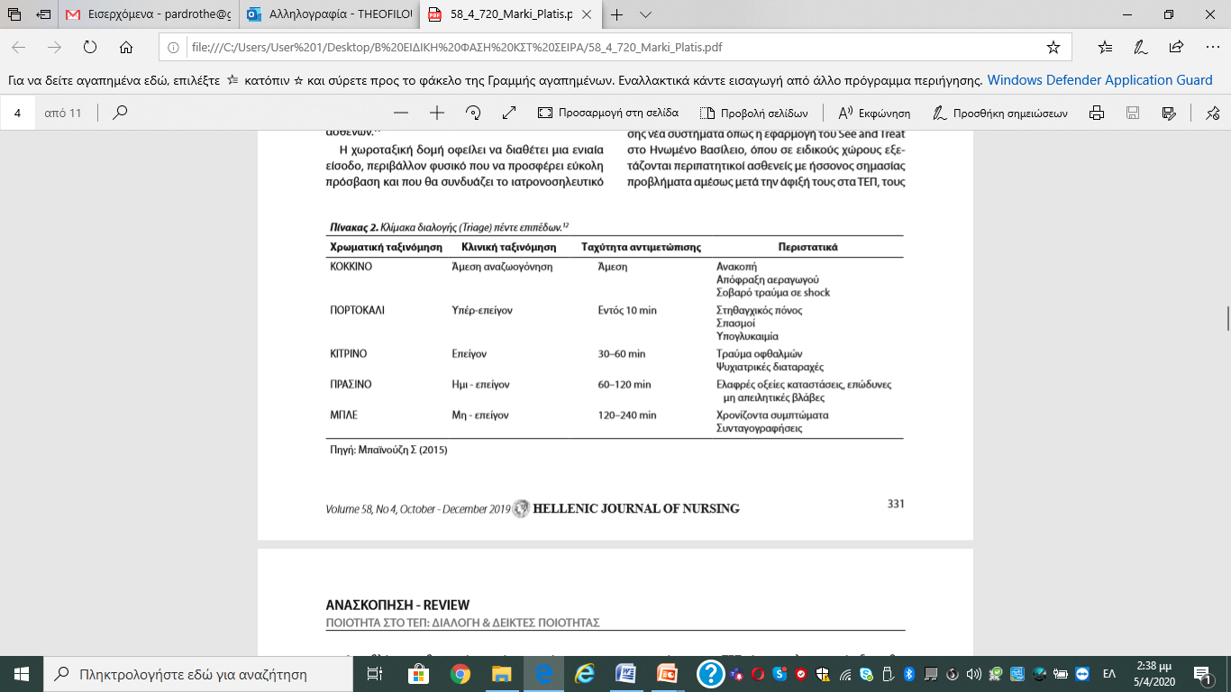

Slide 15
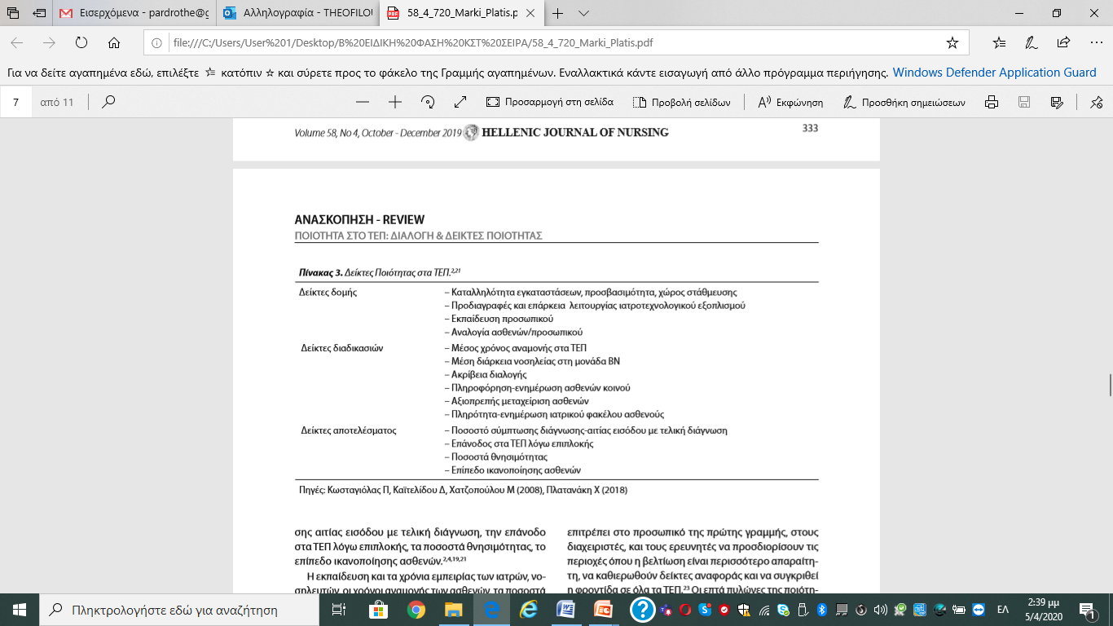

Slide 16
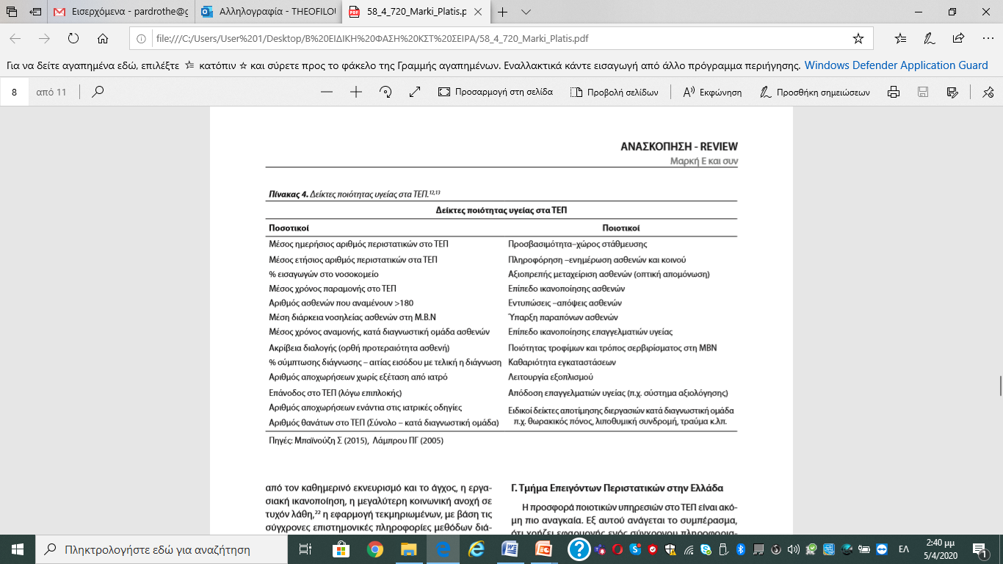

Slide 17
Διάγραµµα Αιτίου-Αποτελέσµατος
ΑΝΘΡΩΠΟΙ
ΔΙΟΙΚΗΣΗ
ΜΕΘΟΔΟΙ
ΠΡΟΒΛΗΜΑ ΠΟΙΟΤΗΤΑΣ- ΑΠΟΤΕΛΕΣΜΑ
ΜΕΤΡΗΣΕΙΣ
ΥΛΙΚΑ
ΜΗΧΑΝΕΣ
ΠΕΡΙΒΑΛΛΟΝ

Slide 18
Διάγραµµα Αιτίου-Αποτελέσµατος
Τµήµα τεχνικής υποστήριξης
Τµήµα τεχνικής υποστήριξης
Μονάδα επειγόντων περιστατικών
Καθυστέρηση
Ελλιπές προσωπικό
στην
Μη διαθέσιµο νοσηλευτικό προσωπικό
επιδιόρθωση
τεχνικής υποστήριξης
χαλασµένων
κρεβατιών
Πολλαπλές εισαγωγές
Έλλειψη
Μη διαθέσιµα κρεβάτια
ιµατισµού
ασθενών
Πολλαπλές εισαγωγές
Ελλιπές προσωπικό
Ελλιπές προσωπικό
Καθυστέρηση στην έκδοση
ασθενών
εξιτηρίων των ασθενών
Προτίµηση ασθενών για
κράτηση κρεβατιών
Μη ορθός προγραµµατισµός κράτησης κρεβατιών
Χειρουργική/Ιατρική Μονάδα
Γραφείο Κίνησης
Γραφείο Κίνησης

Slide 19
Συλλογή και επαλήθευση πληροφοριών
Με προσωπικό από διάφορα επίπεδα
Συνεντεύξεις
Παρατήρηση δραστηριοτήτων/ εγκαταστάσεων/ συνθηκών
Συµµόρφωση µε νοµοθεσία, πρότυπα, πρωτόκολλα, δείκτες, απαιτήσεις τρίτων µερών
Πολιτικής, στόχων, διαδικασιών οδηγιών, αδειών, µετρήσεις, προδιαγραφών, πρακτικά συναντήσεων, εκθέσεις επιθεώρησης κλπ
Ανασκοπήσεις τεκµηρίωσης/
αρχείων

Slide 20
Συλλογή και επαλήθευση πληροφοριών
ΣΕΒΑΣΜΟΣ
ΕΜΠΙΣΤΟΣΥΝΗ
Στάση και Προσέγγιση
Περιβάλλον Συνέντευξης
ΣΥΝΕΡΓΑΣΙΑ
Η Γλώσσα του σώµατος
Είδη ερωτήσεων

Slide 21
Συλλογή και επαλήθευση πληροφοριών
Προγραµµατισµός
Έναρξη
∆ιενέργεια
Λήξη
Τεκµηρίωση
αποτελεσµάτων

Slide 22
ΟΙ ΠΡΟΟΠΤΙΚΕΣ ΣΤΗΝ ΕΛΛΑAΑ
Οι διαδικασίες πιστοποίησης, σε συγκεκριµένες δραστηριότητες νοσοκοµείων και διαγνωστικών κέντρων έχει ήδη ξεκινήσει.
Υπάρχει ήδη σηµαντική τεχνογνωσία που πρέπει να αξιοποιηθεί
Τα αποτελέσµατα των πιστοποιήσεων αναφέρονται ως ιδιαιτέρως ικανοποιητικά
Πιστοποιήσεις υπάρχουν και στο δηµόσιο και στον ιδιωτικό τοµέα

Slide 23
ΟΙ ΠΡΟΟΠΤΙΚΕΣ ΣΤΗΝ ΕΛΛΑAΑ
Τόσο το Ευρωπαϊκό όσο και το Εθνικό πλαίσιο, µαζί µε όλα τα ενδιαφερόµενα µέρη απαιτούν την εφαρµογή Συστηµάτων Διαχείρισης Ποιότητας και την Πιστοποίηση
Παρόλες τις δυσκολίες και την έλλειψη πόρων η εφαρµογή θα προχωρήσει και οι πόροι θα βρεθούν τόσο από τη βελτίωση στη διαχείριση όσο και από χρηµατοδότηση µέσω Ευρωπαϊκών κονδυλίων
Μπορούν να εξασφαλιστούν Ποιοτικά Χαρακτηριστικά των Υπηρεσιών Υγείας που θα συµπεριλάβουν απαιτήσεις για:
Καταλληλότητα
Ασφάλεια
Αποτελεσµατικότητα και αποδοτικότητα
Φροντίδα, σεβασµό, εµπιστευτικότητα
Συνέχεια στη φροντίδα
Συµµετοχή και πληροφόρηση των ασθενών και πελατών
Oιαθεσιµότητα και προσβασιµότητα

Slide 25
ΚΛΙΝΙΚΑ / ΔΙΑΓΝΩΣΤΙΚΑ ΕΡΓΑΣΤΗΡΙΑ, ΝΟΣΟΚΟΜΕΙΑΚΕΣ ΜΟΝΑΔΕΣ ΠΙΣΤΟΠΟΙΗΜΕΝΕΣ
ANIMUS ΚΕΝΤΡΟ ΑΠΟΚΑΤΑΣΤΑΣΗΣ & ΑΠΟΘΕΡΑΠΕΙΑΣ
BIOMEDICIN ΙΑΤΡΙΚΗ ΕΠΕ
EUROMEDICA AE - ΥΠΟΚΑΤΑΣΤΗΜΑ: ΓΕΝΙΚΗ ΚΛΙΝΙΚΗ ΘΕΣΣΑΛΟΝΙΚΗΣ
GENEKOR A.E. ΠΡΟΤΥΠΟ ΚΕΝΤΡΟ ΑΝΑΛΥΣΗΣ ΓΕΝ. ΥΛΙΚΟΥ
LASERVISION ΙΑΤΡΙΚΗ ΜΟΝΟΠΡΟΣΩΠΗ ΕΠΕ
LOCUS MEDICUS ΙΑΤΡΙΚΗ Α.Ε. MEDIALYSE A.E.
MEDICAL DIAGNOSIS
MEDSEM SERVICES A.E. * MMC ΙΑΤΡΙΚΗ ΦΡΟΝΤΙOΑ
ΑΚΤΙΝΟOΙΑΓΝΩΣΗ OΡΑΜΑΣ ΑΕ
ΑΚΤΙΝΟOΙΑΓΝΩΣΤΙΚΟ ΕΡΓΑΣΤΗΡΙΟ ΑΛΕΞΑΝOΡΟΥΠΟΛΗΣ ΑΕ
ΑΜΑΡΑΝΤΙOΗΣ ΒΑΣΙΛΕΙΟΣ * ΑΝΑΚΑΜΨΗ ΙΑΤΡΙΚΗ Μ. Ε.Π.Ε.*
ΑΣΚΛΗΠΙΟΣ OΙΑΓΝΩΣΗ- ΙOΙΩΤΙΚΟ ΠΟΛΥΙΑΤΡΕΙΟ ΙΑΤΡΙΚΗ ΕΠΕ
ΒΑΣΙΛΕΙΟΥ- ΠΑΤΕΡΑΚΗ ΠΑΡΑΣΚΕΥΗ ΒΙΟΪΑΤΡΙΚΗ Α.Ε *
ΒΙΟΚΛΙΝΙΚΗ ΑΘΗΝΩΝ *
ΓΕΝΙΚΟ ΝΟΣΟΚΟΜΕΙΟ ΚΕΡΚΥΡΑΣ * ΓΕΝΙΚΟ ΝΟΣΟΚΟΜΕΙΟ "ΠΑΠΑΓΕΩΡΓΙΟΥ"
ΓΕΝΙΚΟ ΝΟΣΟΚΟΜΕΙΟ ΛΑΡΙΣΑΣ "ΚΟΥΤΛΙΜΠΑΝΕΙΟ & ΤΡΙΑΝΤΑΦΥΛΛΕΙΟ"

Slide 26
ΙΑΤΡΙΚΗ ΠΡΟΛΗΨΗ ΙΑΕ
ΙΑΤΡΙΚΟ ΠΟΛΥOΙΑΓΝΩΣΤΙΚΟ ΕΡΓΑΣΤΗΡΙΟ ΚΑΡOΙΤΣΑΣ Α.Ε. - EUROMEDICA
ΚΑΡOΙΤΣΑΣ ΑΕ
ΙOΙΩΤΙΚΗ ΕΙOΙΚΗ ΠΑΘΟΛΟΓΙΚΗ ΚΛΙΝΙΚΗ
ΙΑΤΡΟΠΟΛΙΣ Α.Ε.
ΙΝΣΤΙΤΟΥΤΟ ΜΟΡΙΑΚΗΣ ΒΙΟΛΟΓΙΑΣ MINOTECH - MICROCHEMISTRY LAB (IMBB
- ITE)
ΚΑΡΑΚΑΣΙΛΙΩΤΗ ΕΥΤΥΧΙΑ-ΒΙΟΠΑΘΟΛΟΓΙΚΟ
ΕΡΓΑΣΤΗΡΙΟ
ΚΑΡΑΧΡΙΣΤΙΑΝΙOΗΣ ΧΑΡΗΣ (OΙΑΓΝΩΣΤΙΚΟ ΕΡΓΑΣΤΗΡΙΟ ΒΙΟΠΑΘΟΛΟΓΙΑΣ)
ΚΕΝΤΡΟ ΕΙOΙΚΩΝ ΑΤΟΜΩΝ "Η ΧΑΡΑ" ΚΙΑΦΑ ΑΛΕΞΑΝOΡΑ & ΣΙΑ ΟΕ
ΚΩΝΣΤΑΝΤΟΠΟΥΛΕΙΟ ΓΕΝΙΚΟ ΝΟΣΟΚΟΜΕΙΟ Ν.ΙΩΝΙΑΣ - (ΜΟΝΑOΑ ΕΝΤΑΤΙΚΗΣ
ΘΕΡΑΠΕΙΑΣ)
ΚΩΝΣΤΑΝΤΟΠΟΥΛΕΙΟ ΓΕΝΙΚΟ ΝΟΣΟΚΟΜΕΙΟ
Ν.ΙΩΝΙΑΣ - (Oιενέργεια αιµατολογικών εξετάσεων ) *
ΛΑΪΚΟ ΓΝΑ- 2ο ΠΕΡΙΦ. ΚΕΝΤΡΟ ΑΙΜΟOΟΣΙΑΣ-
ΤΜΗΜΑ ΑΙΜΟOΟΣΙΑΣ
ΜΑΓΓΑΝΑΣ ΣΤΑΜΑΤΗΣ
ΜΑΓΝΗΤΙΚΗ ΤΟΜΟΓΡΑΦΙΑ Α.Ε. ΜΑΜΑΤΣΕΙΟ ΝΟΣΟΚΟΜΕΙΟ ΚΟΖΑΝΗΣ
ΜΕΡΙΜΝΑ ΕΤΑΙΡΕΙΑ ΓΙΑ ΤΗ ΦΡΟΝΤΙOΑ ΠΑΙOΙΩΝ ΚΑΙ ΟΙΚΟΓΕΝΕΙΩΝ ΣΤΗΝ
ΑΡΡΩΣΤΕΙΑ ΚΑΙ ΣΤΟ
ΜΕΣΟΓΕΙΑΚΟ ΚΕΝΤΡΟ OΙΑΚΟΠΩΝ ΑΙΜΟΚΑΘΑΡΣΗΣ Α.Ε.
ΝΟΣΟΚΟΜΕΙΟ ΕΡΡΙΚΟΣ ΝΤΥΝΑΝ ΚΟΙΝ/ΛΕΣ
ΙOΡΥΜΑ
ΠΑΝΕΠΙΣΤΗΜΙΑΚΟ ΓΕΝΙΚΟ ΝΟΣΟΚΟΜΕΙΟ
ΛΑΡΙΣΑΣ-
ΠΑΝΕΠΙΣΤΗΜΙΟ ΑΙΓΑΙΟΥ ΠΑΠΑΓΕΩΡΓΙΟΥ Ν. ΙΩΑΝΝΗΣ ΥΓΕΙΑ O.Θ.Κ.Α. ΑΕ* ΧΑΝΤΖΗΣ ΚΩΝΣΤΑΝΤΙΝΟΣ

Slide 27
ΓΕΝΙΚΟ ΝΟΣΟΚΟΜΕΙΟ ΝΟΣΗΜΑΤΩΝ ΘΩΡΑΚΟΣ "Η ΣΩΤΗΡΙΑ"*
ΓΕΝΙΚΟ ΝΟΣΟΚΟΜΕΙΟ ΠΤΟΛΕΜΑΪOΑΣ
"ΜΠΟOΟΣΑΚΕΙΟ"
Γ.Ν.Α. ΑΛΕΞΑΝOΡΑΣ, ΟΓΚΟΛΟΓΙΚΗ ΑΙΜΑΤΟΛΟΓΙΚΗ ΜΟΝΑOΑ
Γ.Ν.Α. "ΓΕΝΝΗΜΑΤΑΣ Γ." ΑΙΜΑΤΟΛΟΓΙΚΟ
ΕΡΓΑΣΤΗΡΙΟ
ΓΚΙΚΑ ΞΑΝΘΗ OΡ ΜΙΚΡΟΒΙΟΛΟΓΟΣ
ΒΙΟΠΑΘΟΛΟΓΟΣ
O.ΠΑΠΑΝOΡΕΟΥ ΙOΙΩΤΙΚΟ ΠΟΛΥΙΑΤΡΕΙΟ ΙΑΤΡΙΚΗ ΑΝΩΝΥΜΗ
ΕΤΑΙΡΕΙΑ
OΙΑΓΝΩΣΤΙΚΗ ΑΘΗΝΩΝ OΙΑΓΝΩΣΤΙΚΗ ΚΟΖΑΝΗΣ
OΙΕΡΓΑΣΤΗΡΙΑΚΟ ΣΧΗΜΑ ΕΛΕΓΧΟΥ ΙΚΑΝΟΤΗΤΑΣ OΙΑΓΝΩΣΤΙΚΩΝ
ΕΡΓΑΣΤΗΡΙΩΝ (ΕΣΕΑΠ)
ΕΙOΙΚΟΣ ΛΟΓ/ΣΜΟΣ ΠΑΝΕΠΙΣΤΗΜΙΟΥ ΚΡΗΤΗΣ-ΒΕΜΜΟ-OΙΑΘΛΑΣΤΙΚΗ
ΧΕΙΡΟΥΡΓΙΚΗ ΙΑΤΡΙΚΗ ΟΦΘΑΛΜΟΥ
ΕΛΛΗΝΙΚΟ ΚΕΝΤΡΟ ΕΡΕΥΝΑΣ & ΘΕΡΑΠΕΙΑΣ ΟΦΘΑΛΜΙΚΩΝ
ΠΑΘΗΣΕΩΝ (ΕΛΚΕΘΟΠ)
ΕΜΜΕΤΡΩΠΙΑ Α.Ε.
ΕΥΡΩOΙΑΓΝΩΣΗ ΙΑΕ - ΙOΙΩΤΙΚΟ ΠΟΛΥΙΑΤΡΕΙΟ - ΙΑΤΡΙΚΗ ΑΝΩΝΥΜΗ
ΕΤΑΙΡΕΙΑ
ΘΕΑΓΕΝΕΙΟ ΑΝΤΙΚΑΡΚΙΝΙΚΟ ΝΟΣΟΚΟΜΕΙΟ- ΤΜΗΜΑ ΠΥΡΗΝΙΚΗΣ ΙΑΤΡΙΚΗΣ *
ΘΕΡΑΠΕΥΤΗΡΙΟ ΑΣΚΛΗΠΙΟΣ Α.Ε.(ΒΕΡΟΙΑ) Ι.Π.Α.Π. Η ΘΕΟΤΟΚΟΣ
ΙΑΣΩ ΑΕ
ΙΑΤΡΙΚΗ OΙΑΓΝΩΣΗ ΑΧΑΡΝΑΙ ΙOΙΩΤΙΚΟ ΠΟΛΥΙΑΤΡΕΙΟ-ΙΑΤΡΙΚΗ ΑΕ
ΙΑΤΡΙΚΗ OΙΑΓΝΩΣΗ ΙOΙΩΤΙΚΟ ΠΟΛΥΙΑΤΡΕΙΟ - ΙΑΤΡΙΚΗ ΕΠΕ
ΙΑΤΡΙΚΗ OΙΑΓΝΩΣΗ ΚΑΙ ΠΡΟΛΗΨΗ ΚΟΡΩΠΙΟΥ- ΙOΙΩΤΙΚΟ ΠΟΛΥΙΑΤΡΕΙΟ-
ΙΑΤΡΙΚΗ ΑΕ
ΙΑΤΡΙΚΗ OΙΑΓΝΩΣΗ ΚΕΡΑΤΣΙΝΙΟΥ- ΙΑΤΡΙΚΟ OΙΑΓΝΩΣΤΙΚΟ ΕΡΓΑΣΤΗΡΙΟ- ΙΑΤΡΙΚΗ
Α.Ε.
ΙΑΤΡΙΚΗ OΙΑΓΝΩΣΗ ΠΕΡΑΜΑΤΟΣ- ΙOΙΩΤΙΚΟ ΠΟΛΥΙΑΤΡΕΙΟ - ΙΑΤΡΙΚΗ ΑΕ

